Slide 1

LES RENDEZ-VOUS
DU POLE CRISTAL
28 Septembre 2017
Opportunité de développement d'une pompe à chaleur BoostHeat réversible
AUTHORS
Florian Dittmann, Centre Efficacité Energétique des Systèmes (CES), Mines ParisTech, PSL Research University
Guillaume Aniès, BoostHeat
Philippe Rivière , Centre Efficacité Energétique des Systèmes (CES), Mines ParisTech, PSL Research University
Contact: philippe.riviere@mines-paristech.fr

Slide 2
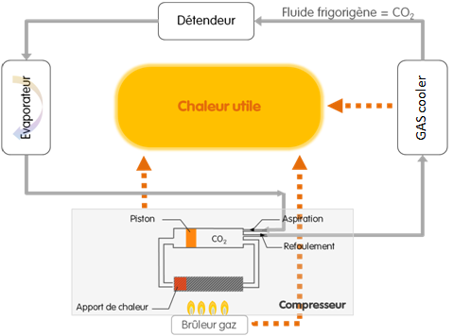
Climatisation BoostHEAT
« La chaudière thermodynamique »
Nouvelle technologie : Chaudière + Pompe à chaleur
        Nouveau type de compresseur thermique utilisant la chaleur du brûleur pour comprimer du CO₂
        Cycle de compression thermique à haute température, de l’ordre de 700°C
        Pompe à chaleur à gaz très efficace : COP > 2 (A7/W35)
Réversibilité du cycle pour la réfrigération
        Machine COMANCHE : 50kW chaud / 18 kW froid
        Modèle développé par BoostHEAT :
        P_{max} = f(T_{ext},T_{int}), COP = f(T_{ext}, P), loi d’eau
        → Étude d’implantation réalisée au CES
2

Slide 3
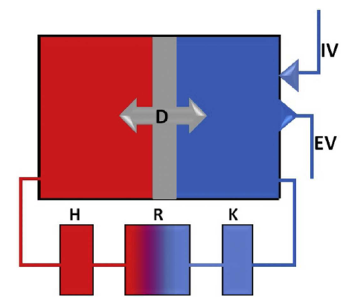
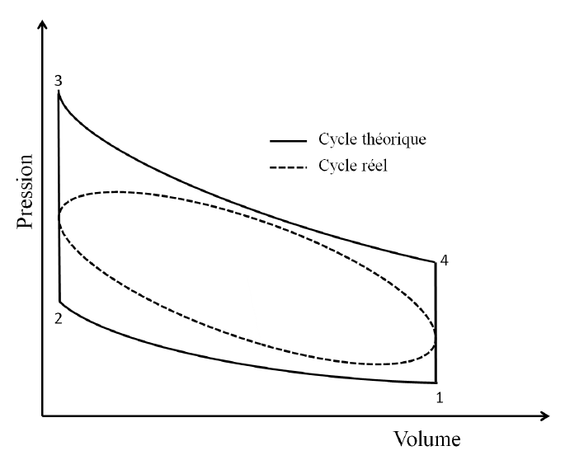
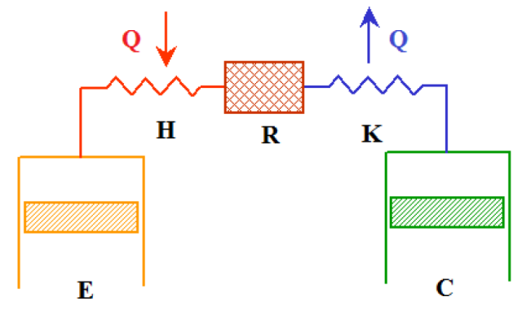
Climatisation BoostHEAT
« La chaudière thermodynamique »
Principe : Compression thermique / moteur Stirling
        Thèse : Ibsaine R, Étude d’un système tritherme intégrant une compression thermique originale, destiné au marché du chauffage résidentiel, l’Université de Pau et des Pays de l’Adour
        Publication : Ibsaine R et al., Modelling of a new thermal compressor for supercritical CO₂ heat pump
        Brevet : US20130323102, US20160146152A1
3

Slide 4
Climatisation BoostHEAT
Objectifs de l’étude d’implantation
Évaluation des performances par rapport au technologies existantes
        COP, EER, coût d’exploitation, coût total vie
        Chauffage, Climatisation, ECS
        Secteur tertiaire : Hôtel, Bureaux, Commerce
        Deux climats différents : Paris, Carpentras
        4 modèles de technologies compétiteurs : P_{max} = f(T_{ext},(T_{int})), COP = f(T_{ext}, P), loi d’eau
          PAC électrique (a/e)
          VRF (a/a)
          PAC à absorption (a/e)
          PAC à moteur gaz (a/e)
        → identification du marché cible
4

Slide 5
Climatisation BoostHEAT
Marque | Confidentiel | Confidentiel | Confidentiel | Confidentiel | boostHEAT
Gamme | VRF détente directe (air/air) | PAC à absorption gaz (air/eau) | PAC électrique reversible (air/eau) | PAC moteur gaz (air/eau) | Chaudière thermodynamique (air/eau)
Technologie | Compresseur Scroll Hermétique | Cycle à absorption | Compresseur Scroll | Compresseur scroll, inverter | Compression Thermique
Fluide Frigorigène | R410A | NH3 | R-410A | R-410A | R744 (CO₂)
Configuration | Unité extérieure | Unité extérieure | monobloc | Unité extérieure | monobloc | Unité extérieure | Split en liaison glycolée
ECS | Non | Oui | Oui | Oui | Oui
Puissance frigorifique Annoncée | 50 kW* (7out/20in) | 17 kW (A35/W7) | 47 kW (A35/W7) | 45 kW (A35/W7) | 18 kW (A35/W7)
Puissance calorifique Annoncée | 55 kW* (7out/20in) | 38 kW (A7/W35) | 56 kW (W45/7A) | 53 kW (35/7) | 50 kW
EER Annoncé | 3,60 (7out/20in) | N/A | 2,34 (A35/W7) | N/A | 1.05 (A35/W7-12)
COP Annoncé | 3,98 (7out/20in) | N/A | 2,79 (W45/7A) | N/A | 2 (A7/W30-35))
Températures de fonctionnement | Entre -5°C et 43°C | Entre 0°C et 45 °C | Entre -20°C et 45°C | Entre -20°C et 45°C | Entre -20 °C et 45°C
Prix catalogue | 17100 €/unité 570 €/kWthf 310 €/kWthc | 18000 €/unité 1060 €/kWthf 475 €/kWthc | 11200 €/unité 240 €/kWthf 200 €/kWthc | 37100 €/unité 700 €/kWthf 825 €/kWthc | 18300 €/unité 1220 €/kWthf 365 €/kWthc
5

Slide 6
Climatisation BoostHEAT
Scénarios d'usage
Climats
        Carpentras : Climat méditerranéen avec des températures très élevées en été
        Paris : Climat semi-océanique, humidité, vent, rayonnement et position du soleil
Bâtiments
        Hôtel : avec besoins ECS
        Immeuble de bureaux : sans besoin ECS
        Galerie commerciale : sans besoin ECS
Isolation
        Réglementaire (2005)
        Aucune
Températures de consigne
        Réglementaire
        « Réel »
6

Slide 7
Climatisation BoostHEAT
Scénarios d'usage
 | Dimension-nement chaud (kW) | Consigne (°C) | Temp ext (°C) | Climat | Niveau d'isolation | Type de bâtiment | Surface (m²)
ICRT | 63 | 19 | -6 | Carpentras | Isolé | Hôtel | 1000
ICReel | 68 | 21 | -6 | Carpentras | Isolé | Hôtel | 1000
IPRT | 65 | 19 | -2 | Paris | Isolé | Hôtel | 1000
IPReel | 67 | 21 | -2 | Paris | Isolé | Hôtel | 1000
NICRT | 124 | 19 | -6 | Carpentras | Non isolé | Hôtel | 1000
NICReel | 133 | 20 | -6 | Carpentras | Non isolé | Hôtel | 1000
NIPRT | 118 | 19 | -2 | Paris | Non isolé | Hôtel | 1000
NIPReel | 127 | 20 | -2 | Paris | Non isolé | Hôtel | 1000
ICRT | 41 | 19 | -6 | Carpentras | Isolé | Bureau | 600
ICReel | 45 | 21 | -6 | Carpentras | Isolé | Bureau | 600
IPRT | 39 | 19 | -2 | Paris | Isolé | Bureau | 600
IPReel | 42 | 21 | -2 | Paris | Isolé | Bureau | 600
NICRT | 69 | 19 | -6 | Carpentras | Non isolé | Bureau | 600
NICReel | 74 | 21 | -6 | Carpentras | Non isolé | Bureau | 600
NIPRT | 65 | 19 | -2 | Paris | Non isolé | Bureau | 600
NIPReel | 70 | 21 | -2 | Paris | Non isolé | Bureau | 600
ICRT | 43 | 19 | -6 | Carpentras | Isolé | Commerce | 800
ICReel | 47 | 21 | -6 | Carpentras | Isolé | Commerce | 800
IPRT | 40 | 19 | -2 | Paris | Isolé | Commerce | 800
IPReel | 44 | 21 | -2 | Paris | Isolé | Commerce | 800
NICRT | 51 | 19 | -6 | Carpentras | Non isolé | Commerce | 800
NICReel | 56 | 21 | -6 | Carpentras | Non isolé | Commerce | 800
NIPRT | 48 | 19 | -2 | Paris | Non isolé | Commerce | 800
NIPReel | 53 | 21 | -2 | Paris | Non isolé | Commerce | 800
 | Dimension-nement froid (kW) | Consigne (°C) | Temp ext (°C) | Climat | Niveau d'isolation | Type de bâtiment | Surface (m²)
ICRT | 52 | 26 | 35 | Carpentras | Isolé | Hôtel | 1000
ICReel | 67 | 23 | 35 | Carpentras | Isolé | Hôtel | 1000
IPRT | 27 | 26 | 32 | Paris | Isolé | Hôtel | 1000
IPReel | 54 | 23 | 32 | Paris | Isolé | Hôtel | 1000
NICRT | 54 | 26 | 35 | Carpentras | Non isolé | Hôtel | 1000
NICReel | 78 | 23 | 35 | Carpentras | Non isolé | Hôtel | 1000
NIPRT | 27 | 26 | 32 | Paris | Non isolé | Hôtel | 1000
NIPReel | 54 | 23 | 32 | Paris | Non isolé | Hôtel | 1000
ICRT | 38 | 26 | 35 | Carpentras | Isolé | Bureau | 600
ICReel | 43 | 23 | 35 | Carpentras | Isolé | Bureau | 600
IPRT | 30 | 26 | 32 | Paris | Isolé | Bureau | 600
IPReel | 45 | 23 | 32 | Paris | Isolé | Bureau | 600
NICRT | 42 | 26 | 35 | Carpentras | Non isolé | Bureau | 600
NICReel | 54 | 23 | 35 | Carpentras | Non isolé | Bureau | 600
NIPRT | 33 | 26 | 32 | Paris | Non isolé | Bureau | 600
NIPReel | 44 | 23 | 32 | Paris | Non isolé | Bureau | 600
ICRT | 54 | 26 | 35 | Carpentras | Isolé | Commerce | 800
ICReel | 74 | 23 | 35 | Carpentras | Isolé | Commerce | 800
IPRT | 45 | 26 | 32 | Paris | Isolé | Commerce | 800
IPReel | 61 | 23 | 32 | Paris | Isolé | Commerce | 800
NICRT | 62 | 26 | 35 | Carpentras | Non isolé | Commerce | 800
NICReel | 73 | 23 | 35 | Carpentras | Non isolé | Commerce | 800
NIPRT | 51 | 26 | 32 | Paris | Non isolé | Commerce | 800
NIPReel | 59 | 23 | 32 | Paris | Non isolé | Commerce | 800
7

Slide 8
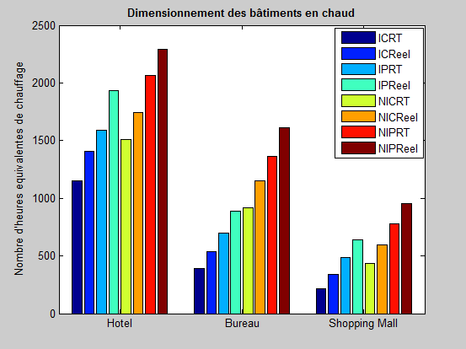
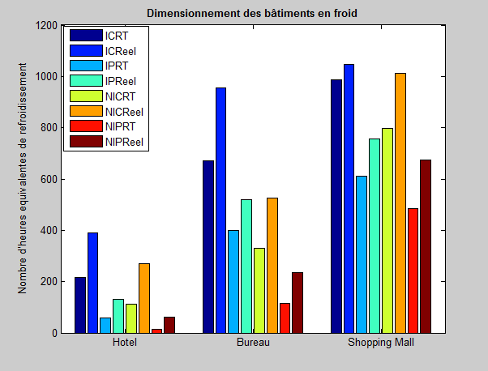
Climatisation BoostHEAT
Scénarios d'usage
Simulations dynamiques réglementaires (ClimHIBU)
→ Données horaires pour chaque scénario
        Besoin chaud et froid
        Température extérieur et intérieur
ECS (Hôtel) : selon les recommandations de l’AICVF (2004)
        160 L / chambre /jour à 60 °C
8

Slide 9
Climatisation BoostHEAT
Dimensionnement
Dimensionnement pour le chauffage
        Nombre de machines installés variable selon la technologie pour un même scénario (limité à 3)
        Besoins de climatisation non-satisfaits
        Évaluation nécessité d’appoint
9

Slide 10
Climatisation BoostHEAT
Dimensionnement
 | PAC électrique |  | PAC VRF |  | Absorption |  | Moteur Gaz |  | boostHEAT
 | ninst | pdisp/ bmax | ninst | pdisp/ bmax | ninst | pdisp/ bmax | ninst | pdisp/ bmax | ninst | pdisp/ bmax
ICRT | 1 | 1.06 | 1 | 1.15 | 2 | 1.69 | 2 | 1.27 | 2 | 1.95
ICReel | 2 | 1.79 | 1 | 0.98 | 2 | 1.58 | 2 | 1.18 | 2 | 1.80
IPRT | 1 | 0.92 | 1 | 1.02 | 2 | 1.68 | 2 | 1.21 | 2 | 1.90
IPReel | 2 | 1.97 | 1 | 1.08 | 2 | 1.56 | 2 | 1.31 | 2 | 1.82
NICRT | 2 | 1.04 | 2 | 1.13 | 3 | 1.31 | 3 | 0.92 | 3 | 1.50
NICReel | 3 | 1.41 | 2 | 1.03 | 3 | 1.20 | 3 | 0.94 | 3 | 1.37
NIPRT | 2 | 1.07 | 2 | 1.16 | 3 | 1.30 | 3 | 0.96 | 2 | 1.00
NIPReel | 3 | 1.45 | 2 | 1.06 | 3 | 1.19 | 3 | 0.97 | 3 | 1.37
ICRT | 1 | 1.79 | 1 | 1.92 | 1 | 1.32 | 1 | 1.10 | 1 | 1.55
ICReel | 1 | 1.43 | 1 | 1.57 | 1 | 1.18 | 1 | 0.95 | 1 | 1.36
IPRT | 1 | 1.61 | 1 | 1.74 | 1 | 1.30 | 1 | 0.96 | 1 | 1.50
IPReel | 1 | 1.60 | 1 | 1.74 | 1 | 1.13 | 1 | 1.04 | 1 | 1.35
NICRT | 1 | 1.01 | 1 | 1.09 | 2 | 1.55 | 2 | 1.24 | 2 | 1.81
NICReel | 2 | 1.80 | 2 | 1.96 | 2 | 1.41 | 2 | 1.19 | 2 | 1.64
NIPRT | 1 | 1.08 | 1 | 1.16 | 2 | 1.60 | 2 | 1.34 | 2 | 1.88
NIPReel | 2 | 1.93 | 1 | 1.05 | 2 | 1.44 | 2 | 1.27 | 2 | 1.70
ICRT | 1 | 1.55 | 1 | 1.64 | 1 | 1.05 | 2 | 1.93 | 1 | 1.26
ICReel | 1 | 1.21 | 1 | 1.32 | 2 | 1.73 | 2 | 1.58 | 1 | 1.03
IPRT | 1 | 1.38 | 1 | 1.45 | 2 | 1.82 | 2 | 1.73 | 1 | 1.05
IPReel | 1 | 1.03 | 1 | 1.13 | 2 | 1.48 | 2 | 1.35 | 2 | 1.76
NICRT | 1 | 1.29 | 1 | 1.36 | 2 | 1.72 | 2 | 1.62 | 2 | 1.98
NICReel | 2 | 1.94 | 1 | 1.06 | 2 | 1.39 | 2 | 1.26 | 2 | 1.65
NIPRT | 2 | 1.90 | 1 | 1.02 | 2 | 1.43 | 2 | 1.16 | 2 | 1.68
NIPReel | 2 | 1.72 | 2 | 1.88 | 2 | 1.23 | 2 | 1.12 | 2 | 1.46
10

Slide 11
Climatisation BoostHEAT
Chauffage – COP
11

Slide 12
Climatisation BoostHEAT
Chauffage – coûts d’exploitation
12

Slide 13
Climatisation BoostHEAT
ECS – coûts d’exploitation
Sans prise en compte de la récupération de chaleur en mode climatisation (disponible pour toutes les technologies)
13

Slide 14
Climatisation BoostHEAT
Chauffage – coûts totaux
14

Slide 15
Climatisation BoostHEAT
Climatisation – EER
15

Slide 16
Climatisation BoostHEAT
Climatisation – couts d’exploitation
16

Slide 17
Climatisation BoostHEAT
coûts d’exploitation total avec ECS
17

Slide 18
Climatisation BoostHEAT
Besoins de climatisation non-satisfaits
 | PAC électrique | PAC VRF | Absorption | Moteur Gaz | boostHEAT
ICRT | 0 | 0 | 15,51 | 0 | 1,59
ICReel | 0 | 0,08 | 4,19 | 0 | 3,83
IPRT | 0 | 0 | 1,4 | 0 | 0
IPReel | 0 | 0 | 0,93 | 0 | 0,7
NICRT | 0 | 0 | 10,37 | 0 | 0,16
NICReel | 0 | 0 | 1,9 | 0 | 1,95
NIPRT | 0 | 0 | 1,28 | 0 | 0
NIPReel | 0 | 0 | 0,09 | 0 | 0,07
ICRT | 0 | 0 | 38,82 | 0 | 12,35
ICReel | 0 | 0 | 20,91 | 0 | 16,16
IPRT | 0 | 0 | 15,1 | 0 | 1,44
IPReel | 0 | 0 | 9,7 | 0 | 5,23
NICRT | 0 | 0 | 22,81 | 0 | 1,3
NICReel | 0 | 0 | 4,08 | 0 | 3,81
NIPRT | 0 | 0 | 4,52 | 0 | 0
NIPReel | 0 | 0 | 0,23 | 0 | 0,13
ICRT | 4,13 | 1,9 | 65,2 | 0 | 42,16
ICReel | 10,44 | 7,88 | 28,79 | 0 | 48,94
IPRT | 0,53 | 0,09 | 22,41 | 0 | 22,44
IPReel | 4,12 | 2,88 | 15,86 | 0 | 9,41
NICRT | 4,82 | 2,46 | 43,83 | 0 | 16,67
NICReel | 0,02 | 9,25 | 29,45 | 0,01 | 24,08
NIPRT | 0 | 0,46 | 23,96 | 0 | 4,96
NIPReel | 0 | 0 | 13,8 | 0 | 8,28
18

Slide 19
Climatisation BoostHEAT
Besoins de climatisation non-satisfaits
19

Slide 20
Climatisation BoostHEAT
Puissance d’appoint requise
20

Slide 21
Climatisation BoostHEAT
Coût total chauffage + climatisation
21

Slide 22
Climatisation BoostHEAT
Coût total chauffage + climatisation + ECS
22

Slide 23
Climatisation BoostHEAT
Conclusions
Les hôtels semblent le secteur le plus prometteur
        Les besoins de chauffage les plus élevés, particulièrement non-isolé, Paris, Consignes réels
        Le rapport entre les besoins de climatisation et de chauffage correspond bien à la capacité → efficacité élevée
        La production d’ECS représente une partie importante du coût d’exploitation qui est minimisée grâce au COP élevé même sans prendre en compte la récupération de chaleur en mode refroidissement.
        Les bâtiments non-isolés ont moins de besoins de refroidissement et le nombre d’heures où les besoins ne sont pas satisfaits reste acceptable surtout quand les consignes réglementaires sont respectées.
Le meilleur compétiteur est la PAC électrique
        avec un faible cout d’investissement et une efficacité élevée à charge partielle. Elle permet en plus de produire de l’ECS directement et est plus efficace en chauffage que le VRF. Pour les cas prometteurs le coût d’investissement plus élevé pour la machine COMANCHE par rapport à la PAC électrique est rentabilisé au bout de 4 à 6 ans.
23

